Slide 1

MANUAL DE PROCESOS ADMINISTRATIVOS - MAPRO DE LA SUB GERENCIA DE RECURSOS HUMANOS

Slide 2
LA MUNICIPALIDAD DE JESUS MARIA
Uno de los objetivos institucionales principales de la Municipalidad de Jesús María es brindar información transparente, precisa y oportuna a la población, y entre dependencias, además de ello, en el marco de modernización de la gestión del Estado, se pretende que la Municipalidad tenga una administración moderna y capaz de satisfacer las demandas poblacionales con instrumentos de gestión actualizados que sirvan para guiar a los funcionarios y trabajadores sus actividades y a la población informar transparentemente.

Slide 3
SITUACIÓN ACTUAL
Actualmente el MAPRO es una medida positiva para lograr estos objetivos, ya que brinda una guía clara para los funcionarios y trabajadores, sin embargo, se evidencia mucho la falta de eficiencia y transparencia en la gestión de recursos humanos. Este problema puede manifestarse en retrasos en los procesos de contratación, falta de claridad en las políticas de recursos humanos y una gestión ineficiente de los registros de empleados.

Slide 4
SOLUCIÓN PROPUESTA
Sistema de Gestión de Recursos Humanos – SGRH, permitirá a la Municipalidad de Jesús María mejorar significativamente la eficiencia y la transparencia en la gestión de recursos humanos. Esto, a su vez, contribuirá a una administración más moderna y eficaz, en línea con los objetivos de la municipalidad.

Slide 5
MODELADO DEL NEGOCIO
MODELO DE CASO DE USO DE NEGOCIO

Slide 6
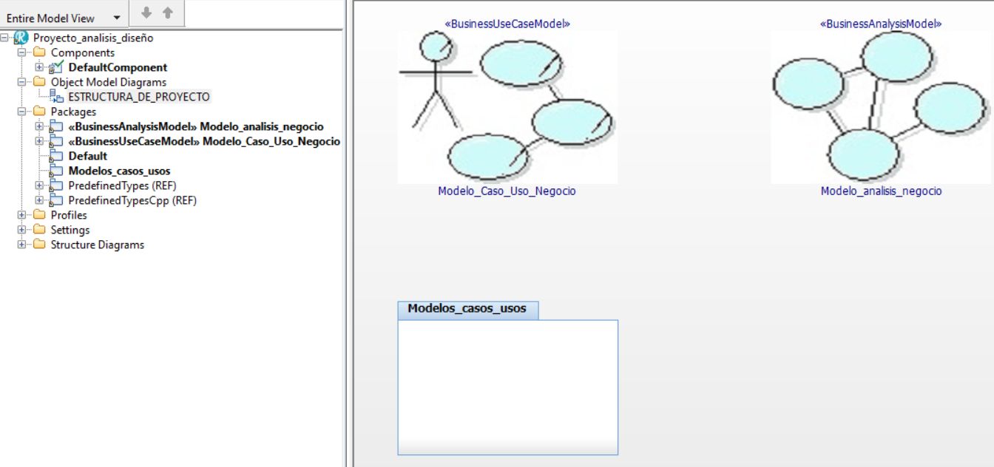
Estructura de proyecto

Slide 7
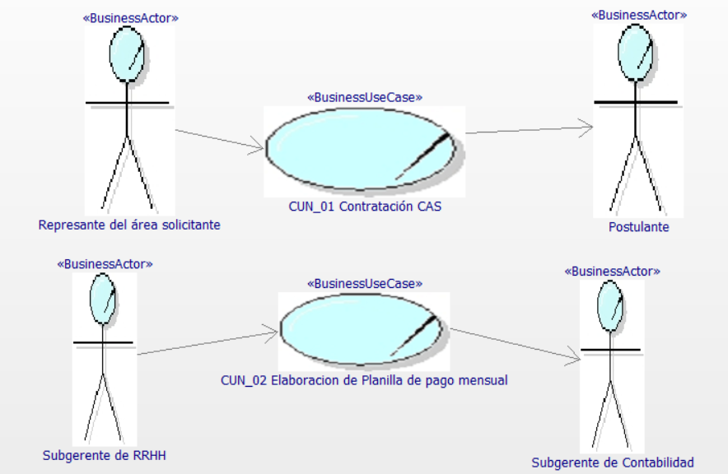
Diagrama general de MCUN

Slide 8
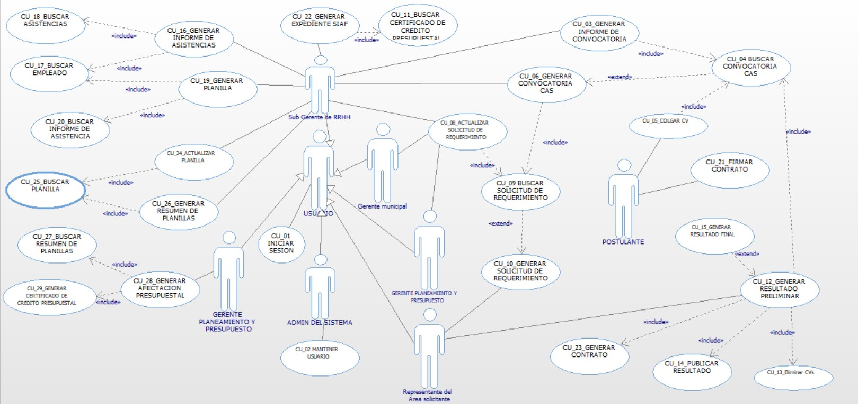
Diagrama general de MCU

Slide 9
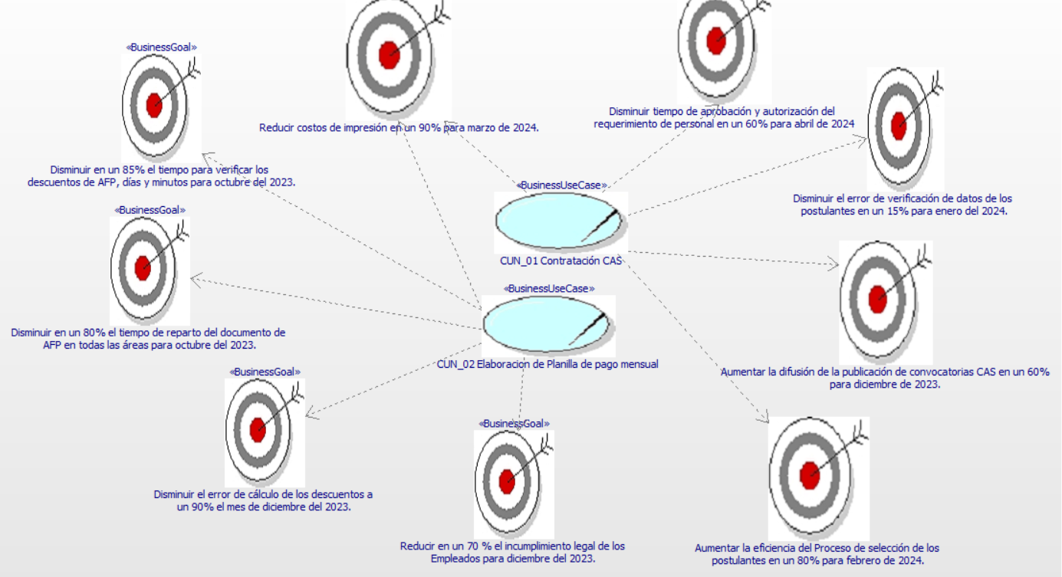
Diagrama de CUN vs ON

Slide 10
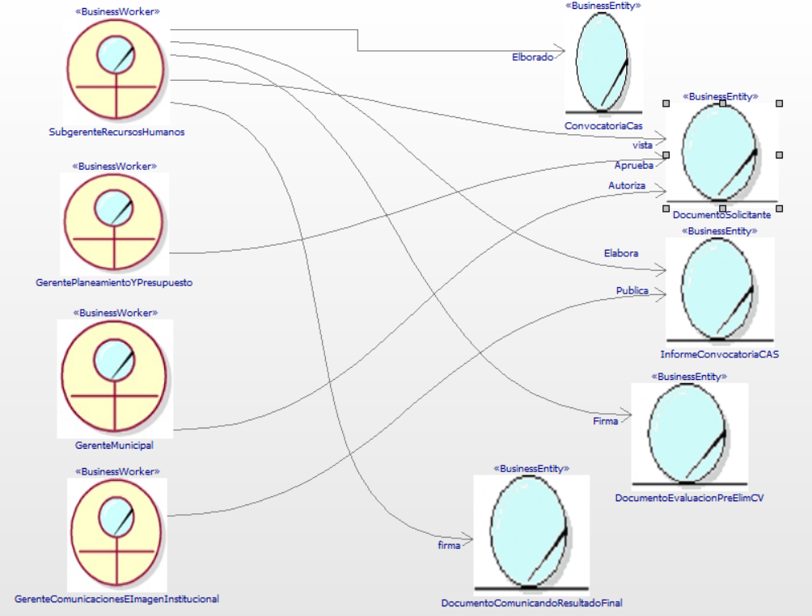
Diagrama de Clases de Negocio del CUN_01 Contratación CAS

Slide 11
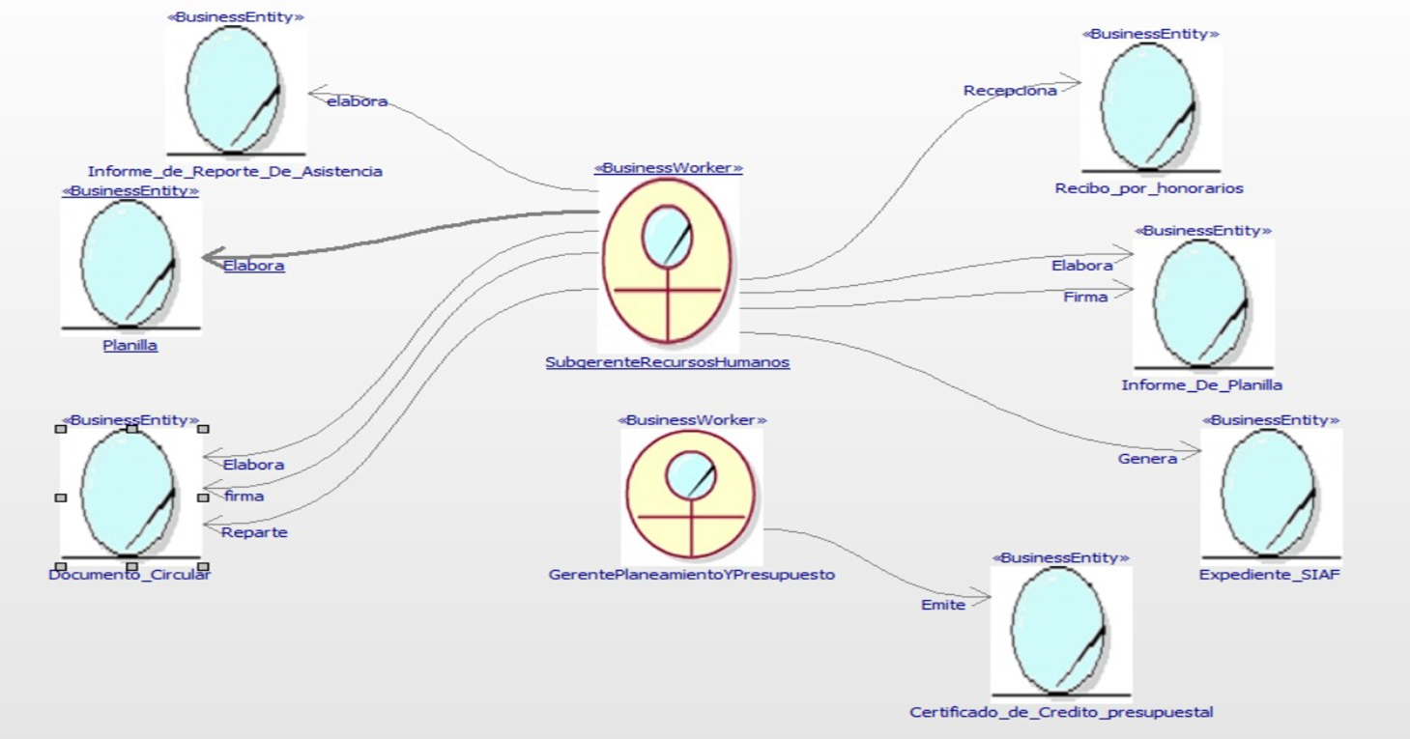
Diagrama de Clases de Negocio del CUN_02 Elaboración planilla de pago mensual

Slide 12
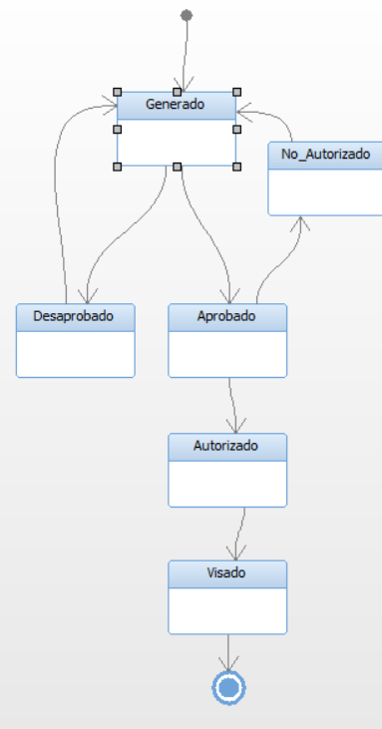
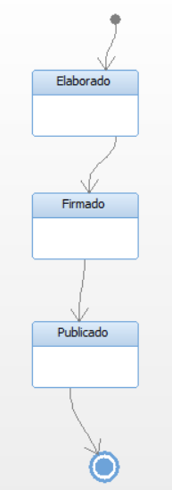
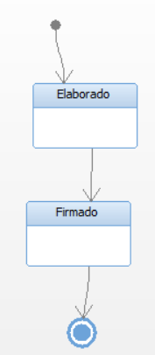
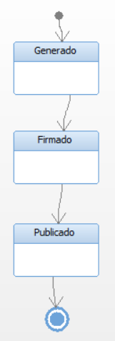
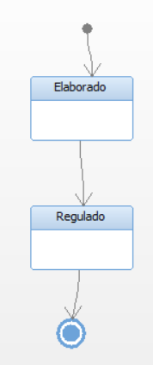
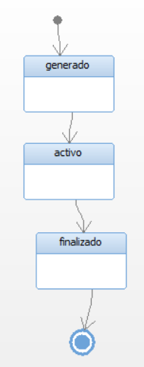
Diagrama de estados del CUN
Documento solicitante | Informe de convocatoria CAS | Documento comunicando el resultado preliminar de evaluación de CV de los postulantes | Documento comunicando el resultado final | Planilla | Convocatoria CAS
Entidad 1
Entidad 2

Slide 13
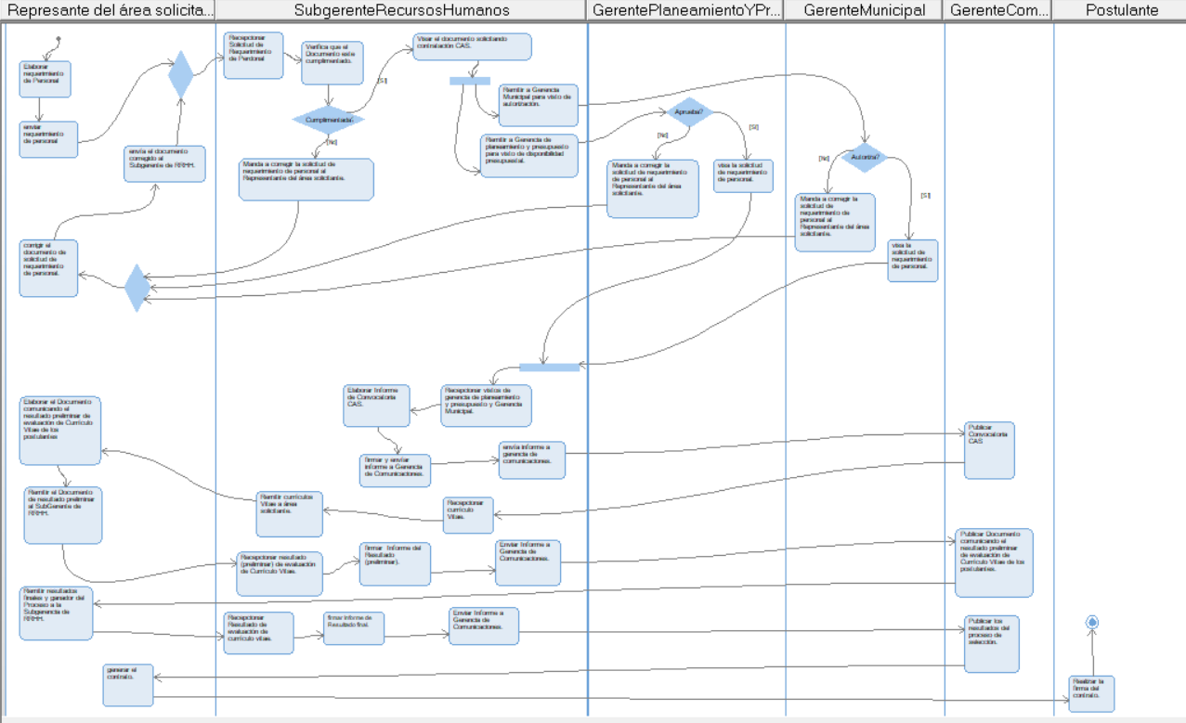
Diagrama de actividades del CUN_01 Contratación CAS Situación actual

Slide 14
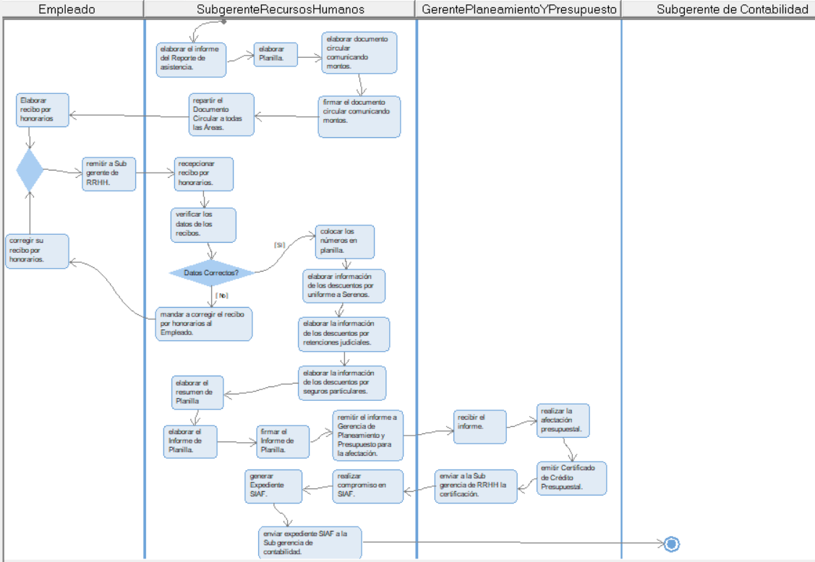
Diagrama de actividades del CUN_02 Elaboración de planilla de pago mensual Situación actual

Slide 15
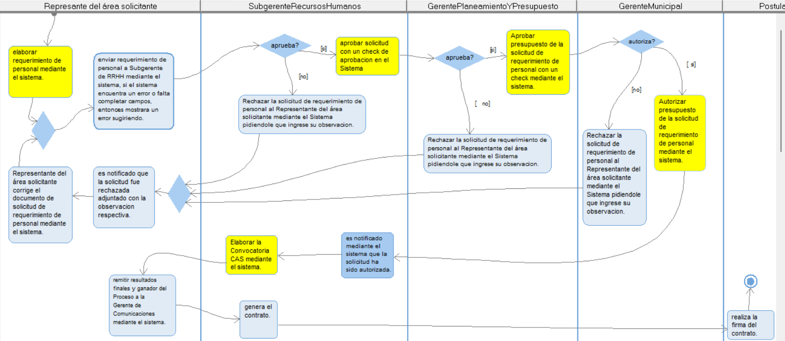
Diagrama de actividades del CUN_01 Contratación CAS Situación propuesta

Slide 16
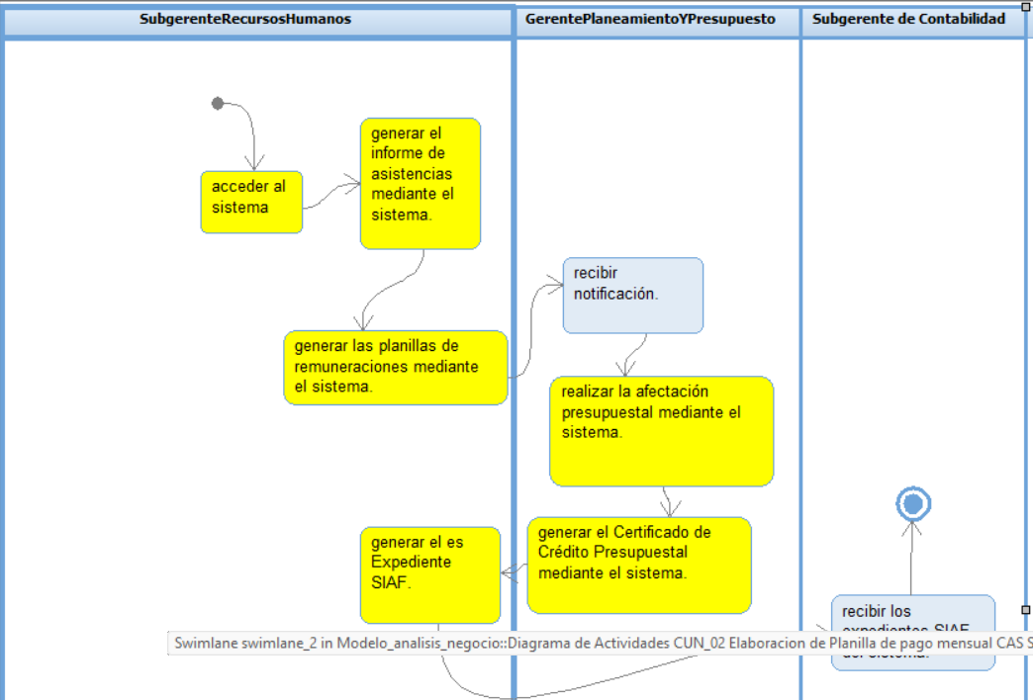
Diagrama de actividades del CUN_02 Elaboración de planilla de pago mensual Situación propuesta

Slide 17
Contratación CAS
Este caso de uso de negocio describe el proceso de contratación de personal bajo el régimen CAS (Contratación Administrativa de Servicios) en la Municipalidad de Jesús María.
Elaboración de planilla de pago mensual
Este caso de uso de negocio describe el proceso de elaboración de la planilla de pago mensual en la Sub gerencia de Recursos Humanos de la Municipalidad de Jesús María.

